Slide 1

Projet de bases de données
Cours 8 : Hibernate et SQL
Par Rassen Hammami
420-P58-BB A2015 @ Collège de Bois-de-Boulogne

Slide 2
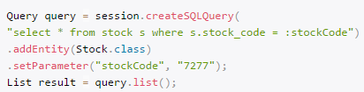
Exemple de requête Native SQL
Hibernate fournit la méthode createSQLQuery pour vous permettre d’appeler une requête SQL de façon directe.
Dans cet exemple, vous dites à Hibernate de vous retourner Stock.class, tous vos données du Select vont être reliées à vos propriétés Stock.class de manière automatique:

Slide 3

Retour de la méthode
Dans cet exemple, Hibernate retourne un tableau d’objets : Object Array

Slide 4
Requêtes Nommées (Named Queries)
Souvent , les développeurs aiment mettre des chaînes de caractères littérales HQL partout dans le code Java ,
Cette méthode est difficile à maintenir et ne paraît pas bien. Heureusement , Hibernate a sorti une technique appelée " requêtes nommées " , elle permet de mettre tout le HQL dans le fichier de mapping XML ou via des annotations .

Slide 5
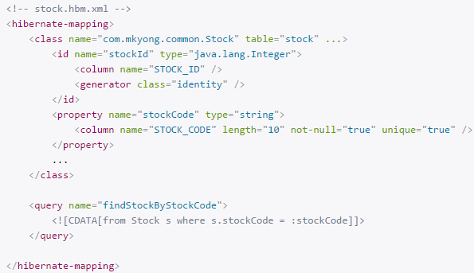
1- HQL dans le fichier de mapping

Slide 6
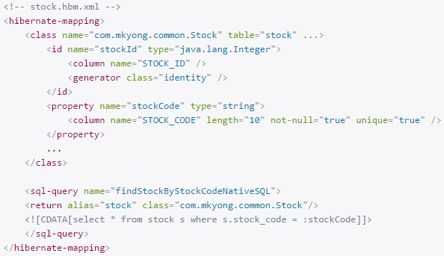
2- SQL natif dans le fichier de mapping

Slide 7
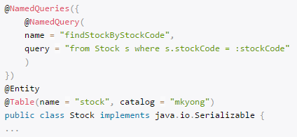
3- Annotations: HQL

Slide 8
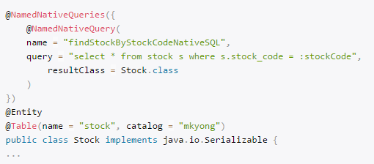
4- Annotations: SQl natif

Slide 9
SQL Natif
Dans le SQL natif , vous devez déclarer la resultClass pour laisser Hibernate savoir quel est le type de retour.
Ne pas réussir à le faire sera causera l'exception : org.hibernate.cfg.NotYetImplementedException :

Slide 10

Appeler une requête nommée (Named Query)
Dans Hibernate, vous pouvez appeler une requête nommée avec la méthode getNamedQuery :

Slide 11
Revue de littérature
http://docs.jboss.org/hibernate/orm/4.3/quickstart/en-US/html_single/

